Slide 1
单 透 镜 望 远 镜
辽宁大学

Slide 2
发展历史
PART ONE

Slide 3
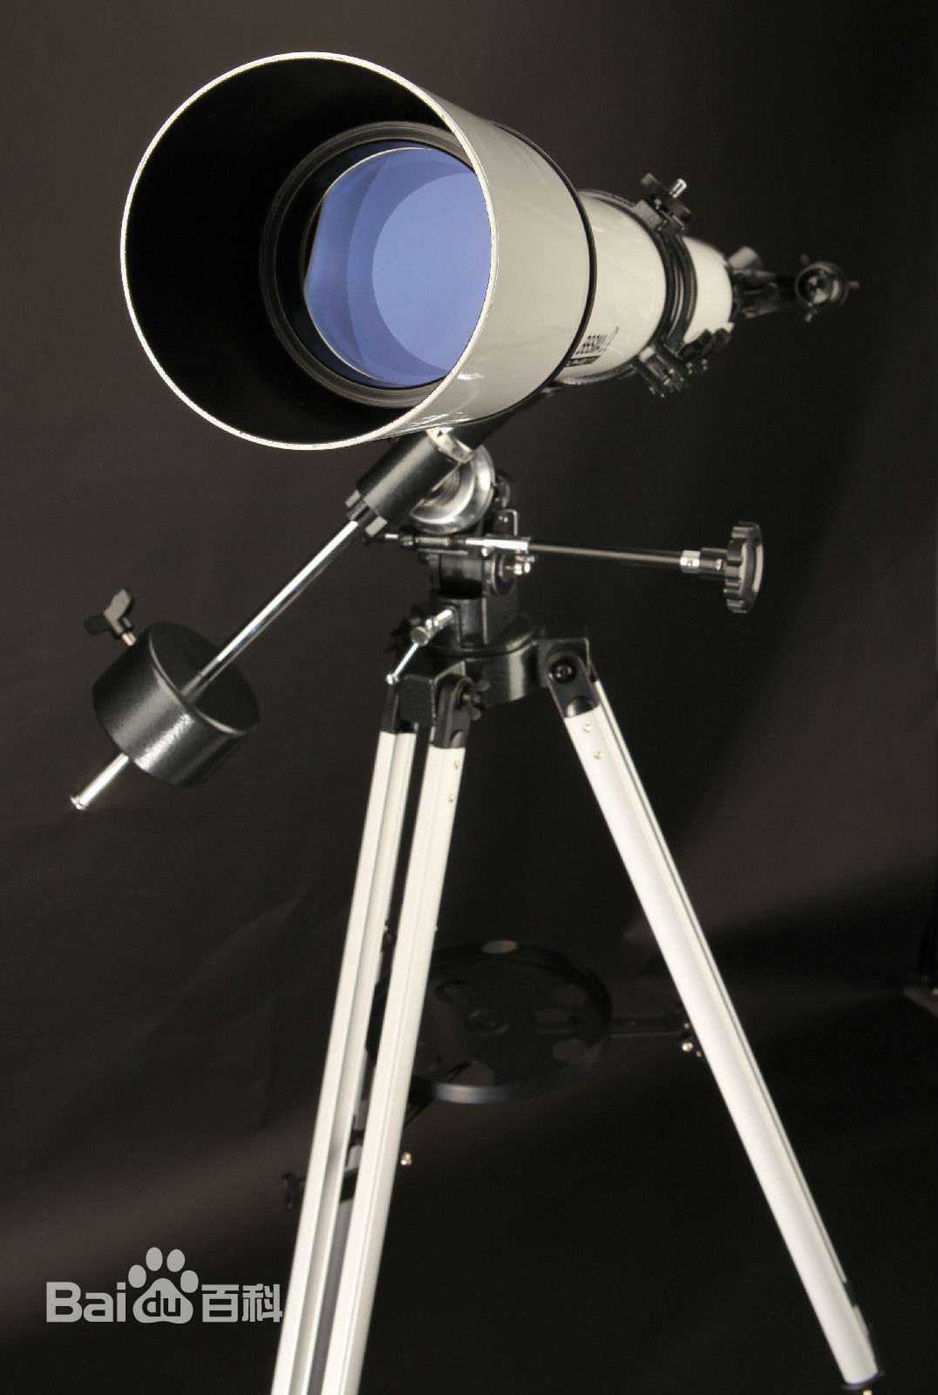
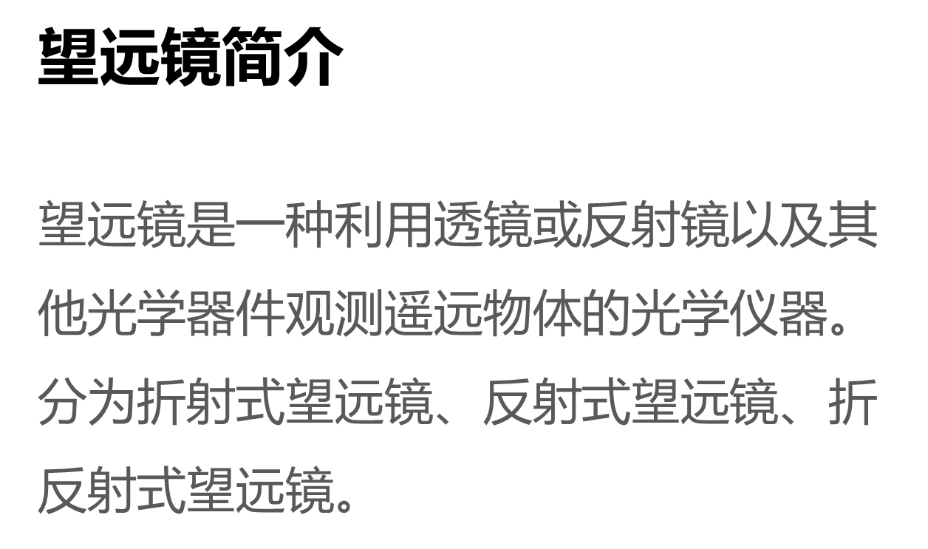

Slide 4
望远镜作用
（1）放大远处物体的张角，使人眼能看清角距更小的细节。
（2）把物镜收集到的比瞳孔直径（最大8毫米）粗得多的光束，送入人眼，使观测者能看到原来看不到的暗弱物体。

Slide 5
1608年李波尔赛
发现用两块镜片可以看清远处的景物,受此启发,他制造了人类历史第一架望远镜.
1
折射式
1611年开普勒式望远镜
1609年伽利略式望远镜
3
2
两片双凸透镜分别作为物镜和目镜,使放大倍数有了明显的提高，天文望远镜是采用开普勒式
口径4.2厘米,长约1.2米的望远镜，用平凸透镜作为物镜,凹透镜作为目镜

Slide 6
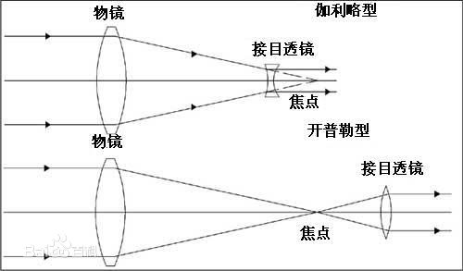

Slide 7
实验设计
PART TWO

Slide 8
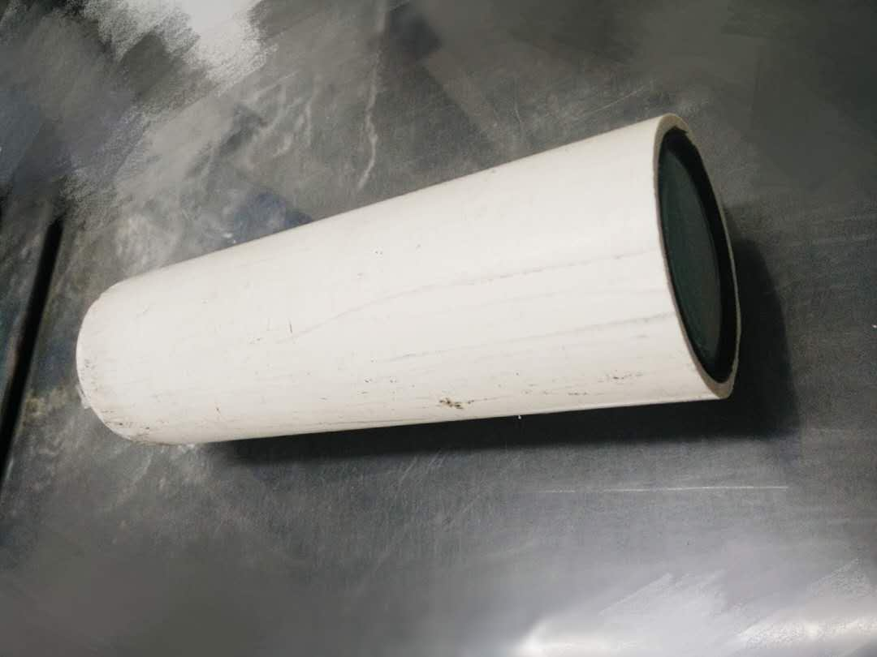
单透镜望远镜
利用一个凸透镜和一个小孔达到望远镜的效果
实验模型选取焦距为25cm的凸透镜和直径为1mm的小孔

Slide 9
设计亮点
（1）镜筒
选用PVC管，材质硬度较好，且有延展性，方便携带使用
（2）小孔
将铝片裁成筒径大小的圆，在圆心用电钻打孔，保证孔的精确度
（3）组装
镜筒分为两部分，一部分连接透镜，一部分连接小孔，
保证筒长可进行调节

Slide 10
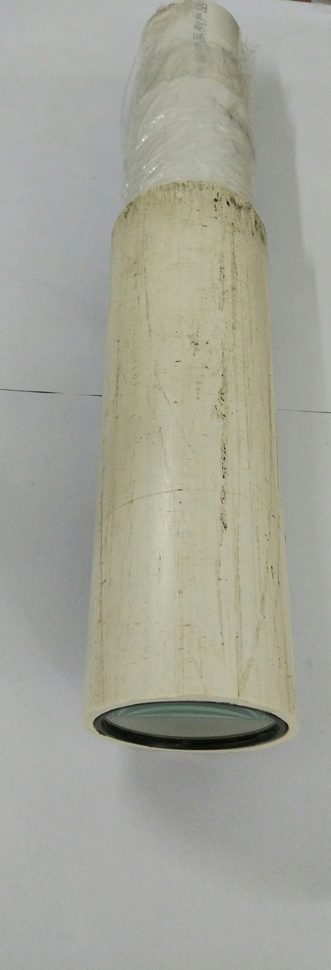

Slide 11
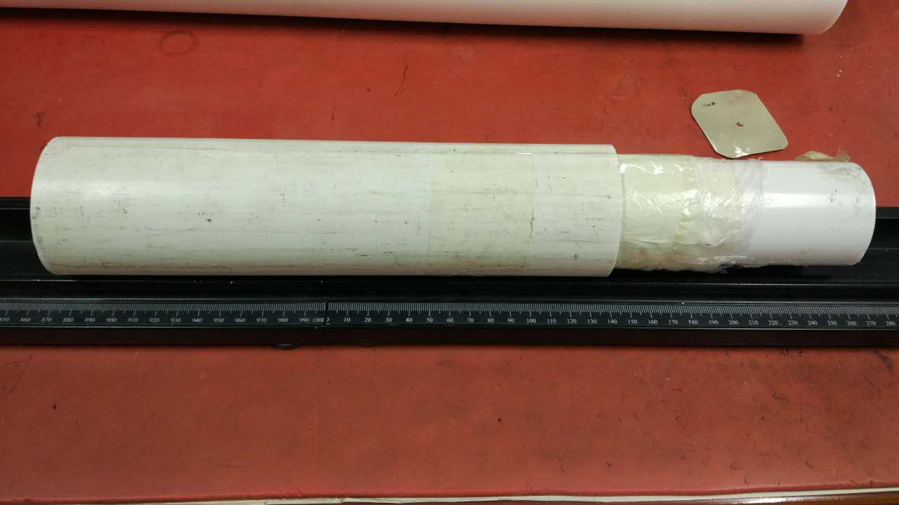

Slide 12
实验结果
PART THREE

Slide 13
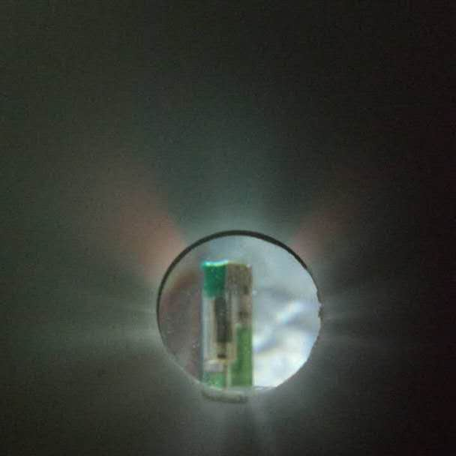
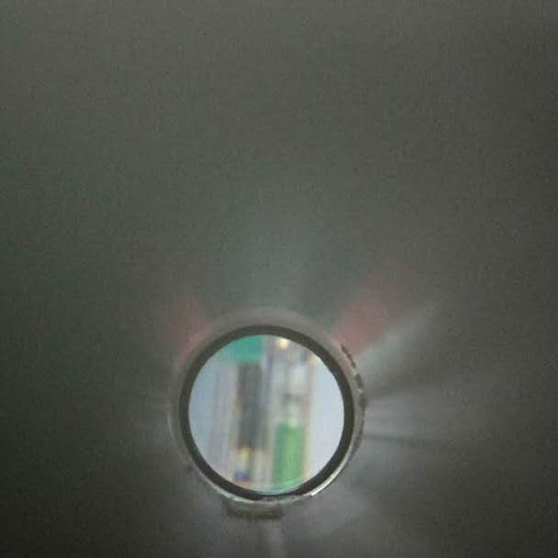
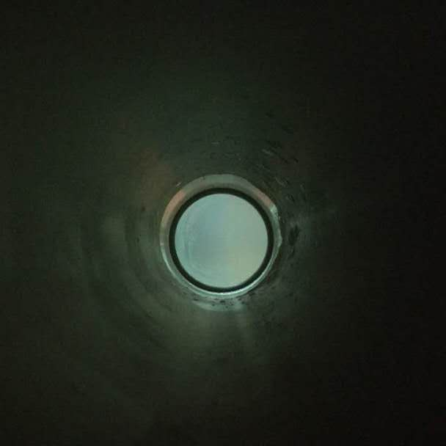
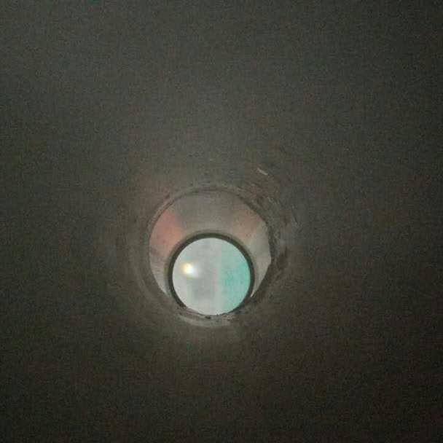
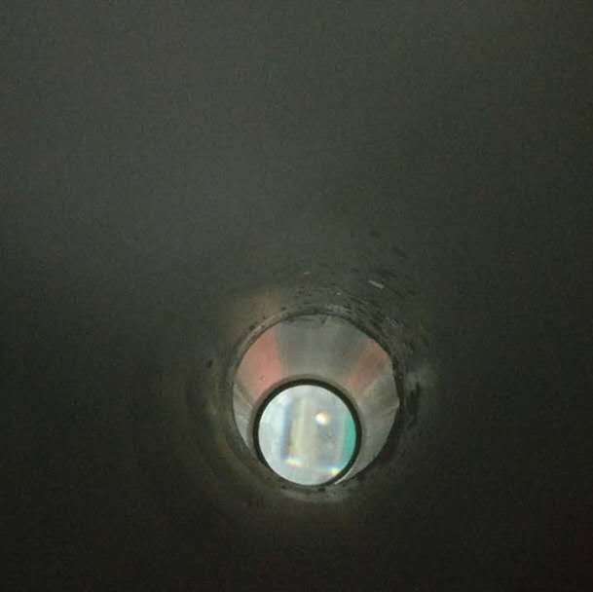
物距为78.5cm，成像点为36.682cm,小孔直径为1mm，下列数据为孔镜距
23cm
28 cm
37cm
44cm
48cm
清晰正立
模糊放大正立
非常模糊
倒立模糊
倒立清晰

Slide 14
在上述条件下，物距为78.5cm，成像点为36.682cm
清晰正立范围：20cm——26cm
模糊正立范围：27cm——32cm
模糊到不可分辨：33cm——39cm
模糊倒立范围：40cm——45cm
清晰倒立范围：46cm——50cm

Slide 15
实验原理
PART FOUR

Slide 16
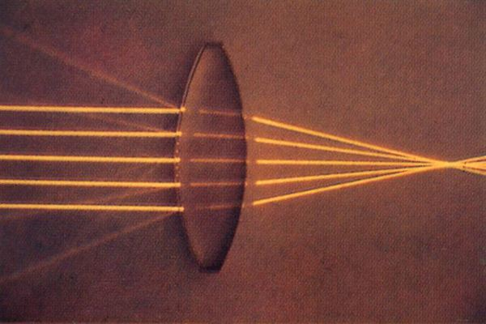
凸透镜
远处物体发出的光是发散光
通过凸透镜折射后光线发生会聚
小孔
小孔可挡住光束的周边部分
观察到的是光束的中央部分

Slide 17
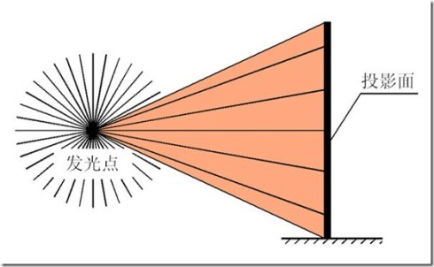
小孔的作用
一个发光的普通物体，不管其是主动发光还是被动发光，产生的是漫射光，漫无目标地向四周空间照射。

Slide 18
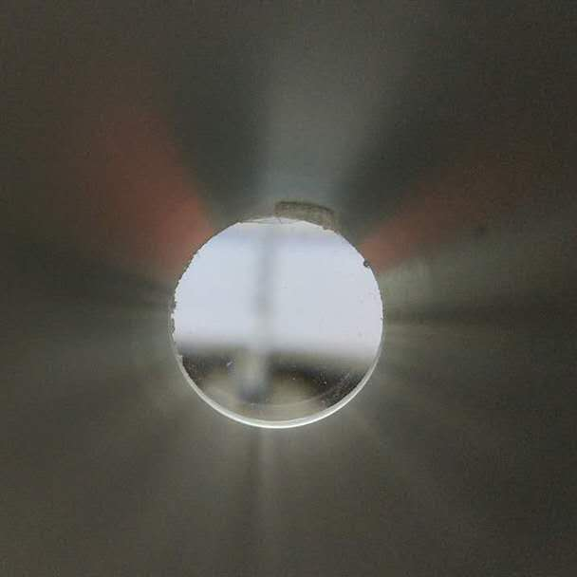
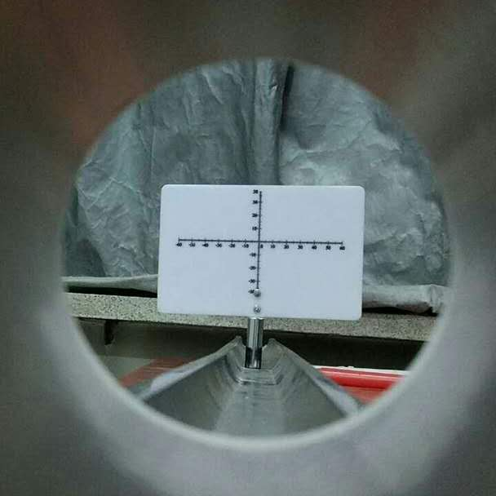
没有透镜，没有孔
有透镜，没有孔

Slide 19
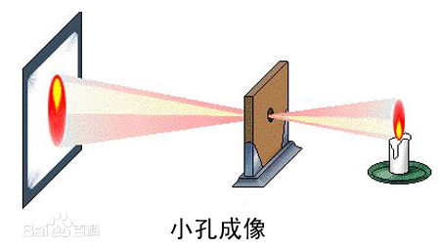
小孔将大部分光线挡住,使得物体上每个位置只有小孔方向伞状射线通过小孔.这样伞状斜线就会在小孔产生相交,相交使斜线头尾以小孔轴向产生对称,对称使透过小孔的光线产生倒立的像.
如果闭上眼睛,若眼皮是平面,倒像就会产生在眼皮上.但是瞳孔接受的物体光线,只是物体每个位置发出伞状射线中的一条射线,而这条射线与小孔无关,所以透过小孔与不透过小孔,这条射线在瞳孔产生的像都是正常状态时的正立像.

Slide 20
分析讨论
PART FIVE

Slide 21
1
通过放大镜可以看到多大的像？
2
影响清晰度的因素？
3
影响亮度的因素？
4
影响放大率的影响？
5
为什么会观察到正立和倒立的像？
6
为什么远处的像会模糊？

Slide 22
利用控制变量法，研究小孔与透镜对清晰度、亮度、放大率的关系
透镜：
透镜焦距越大，在同样观测位置，像越清晰，越小，亮度越低
透镜直径越大，在同样观测位置，亮度越大
透镜本身透光量对亮度清晰度也有影响

Slide 23
 | 孔径大小 | 成像清晰度 | 亮度 | 像的大小
1号 | 1mm | 很清晰 | 很暗 | 小
2号 | 2mm | 清晰 | 比较暗 | 比较小
3号 | 3mm | 比较清晰 | 比较亮 | 正常
4号 | 4mm | 模糊 | 亮 | 大
清晰度、亮度、放大率与孔径大小的关系

Slide 24
小孔：
清晰度：孔径不变，离成像点越近越模糊
位置不变，孔径越大越模糊
亮 度：孔径不变，离成像点越近越亮
位置不变，孔径越大越亮
放大率：孔径不变，离成像点越近越大
位置不变，孔径越大像越大

Slide 25
孔径大小不变：小孔离成像点越近像越模糊，越亮，越大

Slide 26
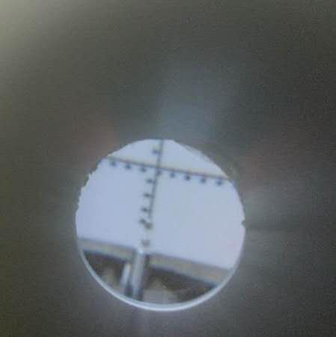
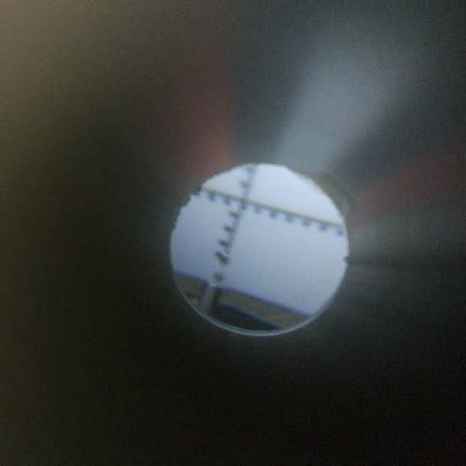
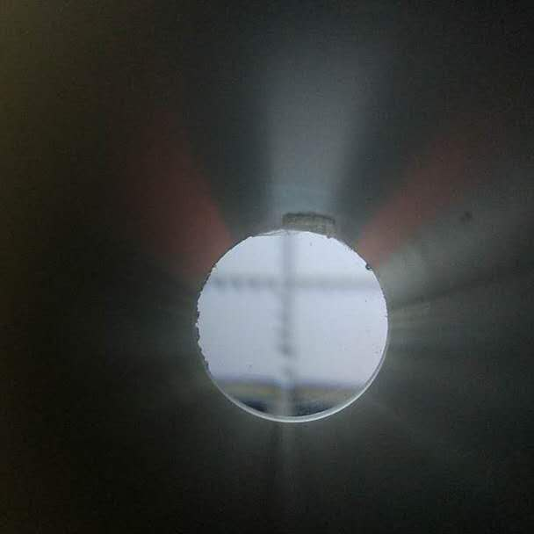
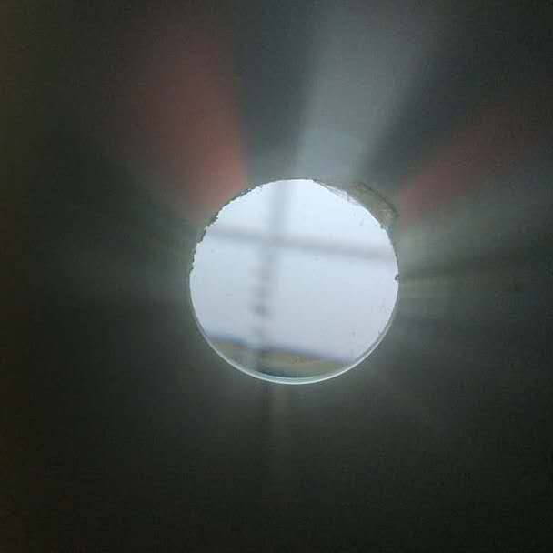
孔径位置不变：小孔孔径越大像越大，越模糊，亮度越大，
1mm
2mm
3mm
4mm

Slide 27
优缺点分析
PART SIX

Slide 28
优点：
1.制作简单，便于操作
2.成本低廉
缺点：
1.实用性不强，与传统望远镜相比，观测效果不佳
2.受外界因素影响较大

